Slide 1
UNIVERSIDAD LIBRE SECCIONAL SOCORRO.
“Segunda audiencia pública de regiones autonómicas
Una salida para el Desarrollo, la Riqueza y la Paz en Colombia,”
Bucaramanga 25 de enero de 2024

Slide 2

Hacia un repensar del ordenamiento territorial colombiano:
Una visión académica y jurídica de la necesidad de regiones autónomas. autónomas
Ponente
Erika Patricia Rincón Remolina
Presidenta rectora
Universidad Libre seccional Socorro

Slide 3
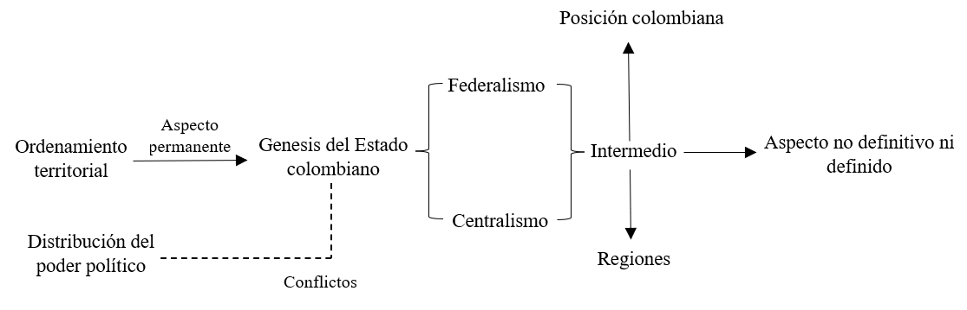

Slide 4
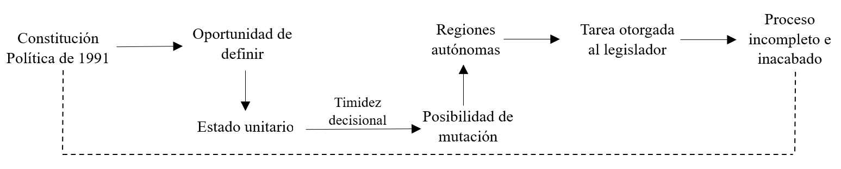

Slide 5
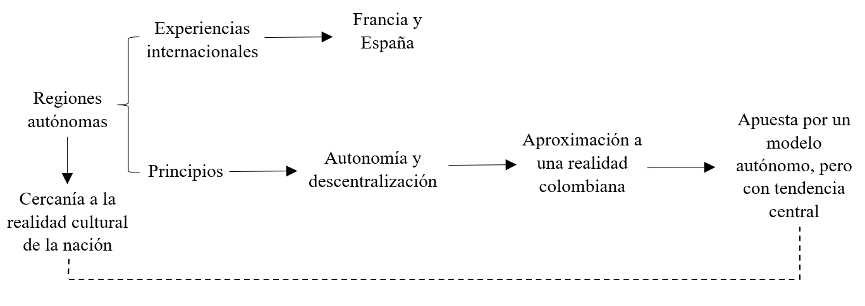

Slide 6
Problemas aún por resolver
¿cómo se organizaría a nivel de representación política las regiones?
¿se mantendrían los departamentos y los municipios?
¿se disminuirían los cargos de representación política o por el contrario estos aumentarían?
¿cuánto duraría el proceso de transformación de la organización del Estado?
¿cómo se daría la organización a nivel patrimonial, reglamentaria y cultural?
¿se debería apostar por un modelo independiente o se debería seguir los caminos de las experiencias internacionales?

Slide 7
Conclusiones
Obligación jurídica pendiente
Deuda con la Constitución Política de 1991
Problemáticas de fondo y descentralización
Corrupción como aspecto que debe resolverse primero
Propuesta de región real y factible
Debates pendientes acerca de que propuesta es la que se analiza

Slide 8


